Slide 1








[第10集]
露营地安全
残障人士
女人
长老
外国人

Slide 2



Contents
[第10集]
露营地安全
1.安全使用露营地_ 2p
2.营地安全_ 5p
3.着火了怎么办？_ 10p
残障人士
女人
长老
外国人

Slide 3

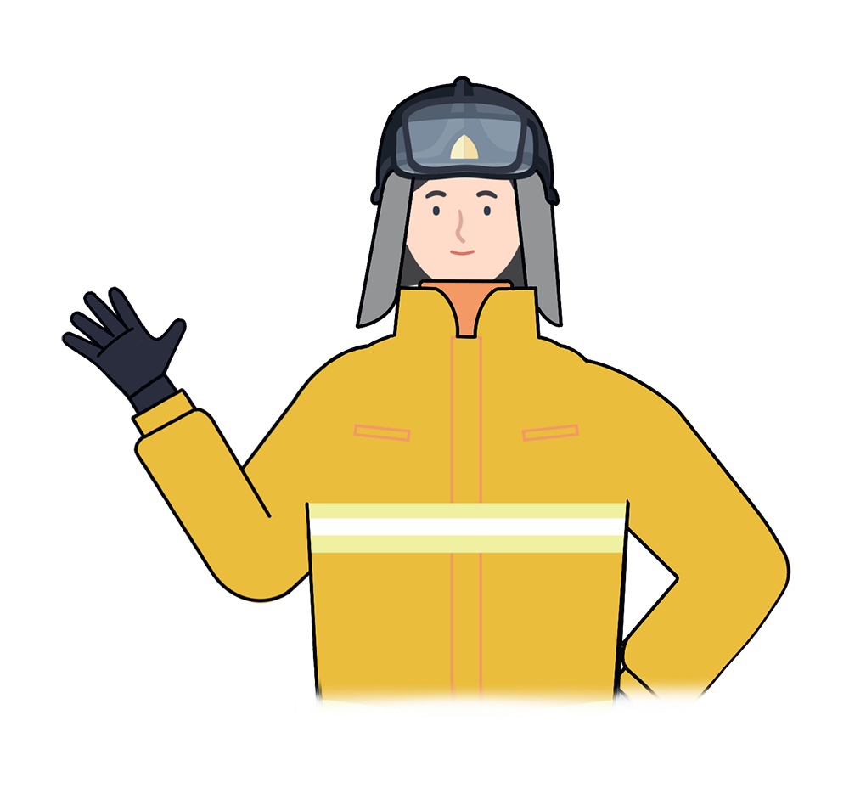
安全使用露营地
1
“
GDP的增长导致人们对露营等休闲需求的增加。
在娱乐活动中，
我们一定不要忘记消防安全规定
“
残障人士
女人
长老
外国人

Slide 4

安全使用露营地
1
1.帐篷里使用暖炉或做菜时可能
2.会引起气体中毒
3.在溪边露营时被水冲走
4.烧篝火或使用电器时发生火灾
被昆虫或蚊子叮咬
露营时经常发生事故
残障人士
女人
长老
外国人

Slide 5
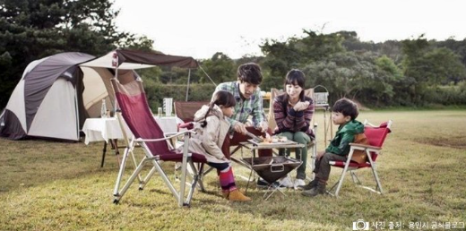
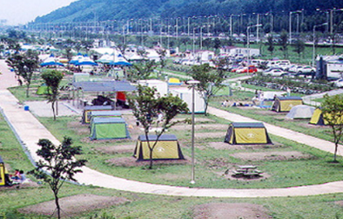
安全使用露营地
1
为安全露营应做些什么准备？
前往注册的露营地
全国注册露营地数量-超过2,200
有许多非法露营地，
因此我们可以在大韩旅游协会的“露营”
页面上进行查询
残障人士
女人
长老
外国人

Slide 6
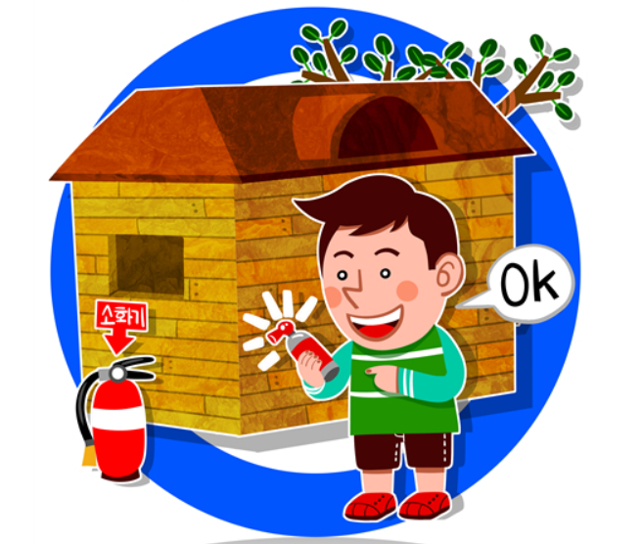
营地安全
2
为安全露营应做些什么准备？
2. 事前准备和确认天气和地形
正确使用预防害虫的药品使用方法和用量，
帐篷是密封空间因此应及时换气，
点燃篝火地时候一定要提前浇上水
确认野营场设施的灭火器位置
残障人士
女人
长老
外国人

Slide 7
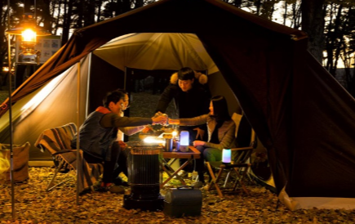
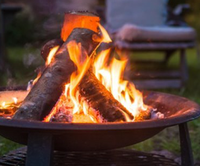
营地安全
2
为安全营做些什么准备？
严禁在帐篷内烹饪或使用暖炉
烹饪时，使用旅行燃气炉上太大的锅或锅会在气瓶上施
加压力，导致爆炸
睡前仔细检查周围是否有潜在火灾的迹象
儿童同伴时要注意防止篝火或火炉引起的烧伤
残障人士
女人
长老
外国人

Slide 8
营地安全
2
“
篝火区的大火
可能引起山火扩散
有风干燥的天气
用火时要特别注意
“
残障人士
女人
长老
外国人

Slide 9
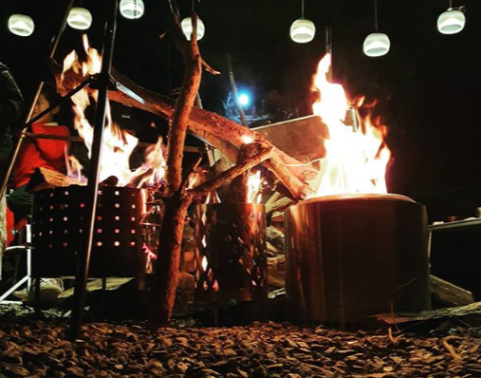
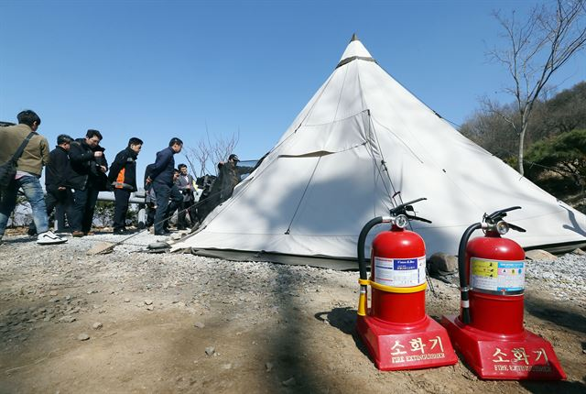
3
着火了怎么办？
1）着火时立即通知所有人
2）立即用灭火器灭火
残障人士
女人
长老
外国人

Slide 10
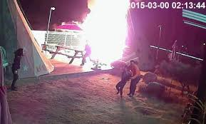

3
着火了怎么办？
3）如果不灭火，请迅速逃生
（先检查紧急出口）
4）致电119
残障人士
女人
长老
外国人

Slide 11
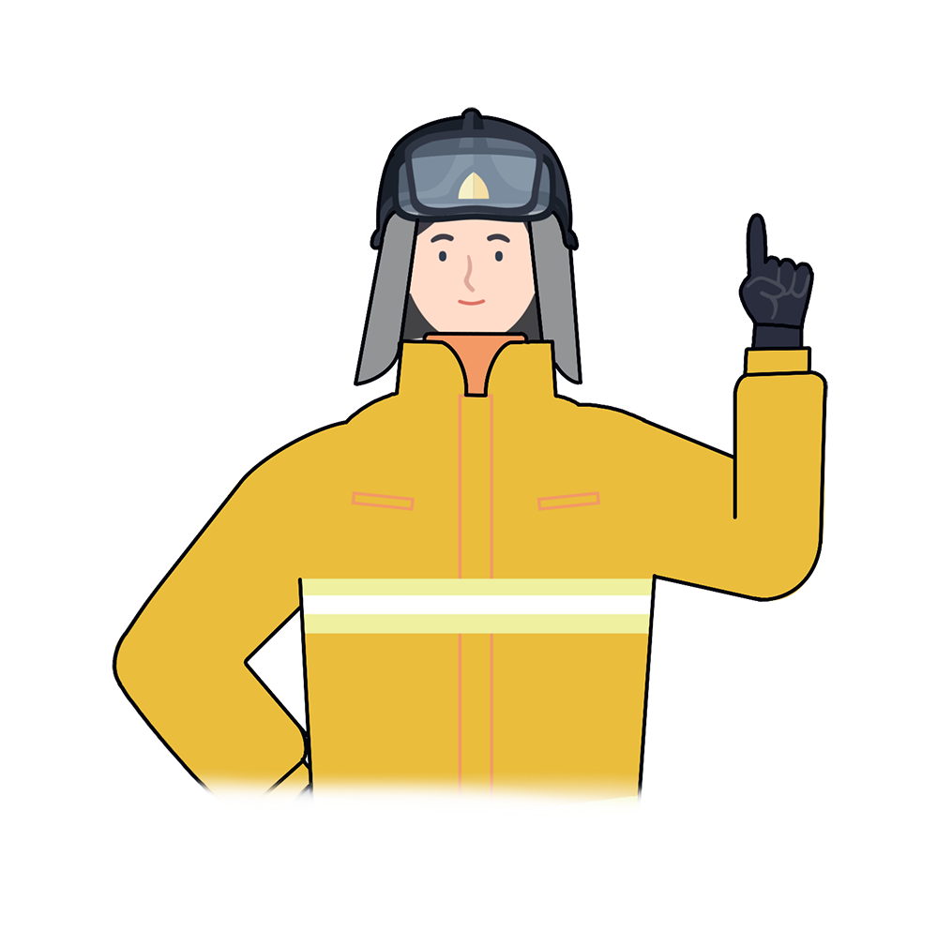
*
消防安全要点
“
确保野营的乐趣不会因火灾或事故而变色
请始终遵守营地规则和安全说明。祝您露营愉快
“
残障人士
女人
长老
外国人

Slide 12

露营地安全
消防安全教育是安全社会和幸福生活的前提

